Slide 1
Gestão de Infraestrutura de TI
Prof. André Luiz Braga
M.Sc - COPPE/UFRJ
D.Sc – IBM Silicon Valley Lab / COPPE / UFRJ
IBM Certified Sr. IT Architect / Open Group
Email: andre.luiz.braga2000@gmail.com
(Eviar um email com o assunto: “CCT0347-<Turma>” para ser incluído na lista de distribuição)
Material do curso disponível em: https://github.com/andrelb2000/CURSOS

Slide 2

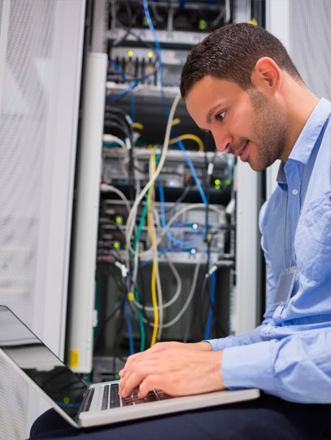
GESTÃO DE INFRAESTRUTURA
Aula 3: Datacenter

Slide 3

Temas desta aula
Identificar as características de um datacenter;
Analisar a utilização de infraestrutura de TI.

Slide 4
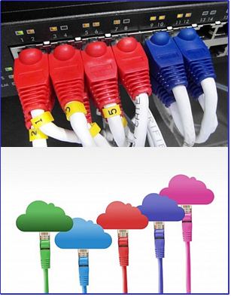
Características de um datacenter
O que é um datacenter?
“Conjunto integrado de componentes de alta tecnologia que permite fornecer serviços de infraestrutura de TI, de valor agregado, tipicamente processamento e armazenamento de dados, em larga escala, para qualquer tipo de organização. Os datacenters e suas conexões formam a infraestrutura da nuvem, quer seja pública ou privada.” (VERAS, 2015)

Slide 5
Características de um datacenter
O que é um datacenter?
Os datacenters estão divididos em dois grandes grupos: (VERAS, 2015)
Datacenters empresariais (eDC): Construídos normalmente dentro das instalações da empresa que o utiliza;
Datacenters de internet (iDC): Responsável pelos serviços de nuvem para terceiros.

Slide 6
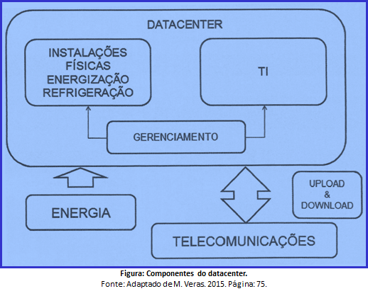
Características de um datacenter
O que é um datacenter?
Componentes - Os datacenters podem ser divididos em três grandes blocos: (VERAS, 2015)
Instalações: físicas; equipamentos de energia; e refrigeração;
Gerenciamento;
TI.

Slide 7
Características de um datacenter
O que é um datacenter?
Principais serviços de TI do datacenter: (VERAS, 2015)
Serviços de rede: Realizados através da conexão entre os componentes internos e deles com o mundo exterior.
As conexões são feitas através da arbitragem dos switches;
Os switches são dispositivos importantes de um projeto de conectividade IP e utilizados em várias camadas para definir a hierarquia do datacenter.

Slide 8
Características de um datacenter
O que é um datacenter?
Principais serviços de TI do datacenter: (VERAS, 2015)
Serviços de segurança: firewall, permitindo o controle da navegação do usuário, negando acesso a aplicações e sites desnecessários, incorporando também um sistema que permite aos gestores monitorar as atividades de cada usuário.
Incluem ainda serviços providos por sistemas de detecção de intrusão e prevenção e filtragem de pacotes.

Slide 9
Características de um datacenter
O que é um datacenter?
Principais serviços de TI do datacenter: (VERAS, 2015)
Processamento: Está relacionado diretamente com o desempenho do datacenter. Envolvem os servidores, os sistemas operacionais e os processadores.

Slide 10
Características de um datacenter
O que é um datacenter?
Principais serviços de TI do datacenter: (VERAS, 2015)
Armazenamento: Está relacionado diretamente com o armazenamento de dados em unidades de storage.
Redes de armazenamento e dispositivos de conexão ao storage são partes importantes da arquitetura;
Os níveis de serviço para disponibilidade e segurança dependem deste serviço.

Slide 11
Características de um datacenter
O que é um datacenter?
Principais serviços de TI do datacenter: (VERAS, 2015)
Serviços de virtualização: permitem aos servidores físicos executarem diversas aplicações em sistemas operacionais distintos, otimizando a utilização dos recursos de processamento e de memória.

Slide 12
Características de um datacenter
O que é um datacenter?
Principais serviços de TI do datacenter: (VERAS, 2015)
Aplicação: serviços que envolvem principalmente load-balancing; secure socket layer (SSL) offloading e caching.
Load-balancing: Balanceamento de carga.
Secure socket layer (SSL) offloading: Retira o processamento da encriptação e decriptação SSL do servidor da web e o leva a um dispositivo à parte feito especialmente para a tarefa.
Caching: Área de armazenamento de dados para acesso futuro.

Slide 13
Características de um datacenter
O que é um datacenter?
Principais serviços de TI do datacenter: (VERAS, 2015)
De alta disponibilidade (High Availability - HA) e recuperação de desastres (Disaster Recovery - DR): Serviços para obtenção de alta disponibilidade e recuperação de desastres, incluindo a extensão da SAN (Storage Area Network), seleção do site de contingência e interconectividade.
Tratam também de políticas, softwares e dispositivos de backup, restore e replicação.

Slide 14
Características de um datacenter
O que é um datacenter?
Principais serviços de TI do datacenter: (VERAS, 2015)
Monitoramento, gerenciamento e automação: Cobre toda a área de monitoramento, incluindo o NOC (Networking Operation Center), desde o hardware até os aspectos de automação de correções (patches) de sistema operacional.
Deve possibilitar operação assistida 24 x 7, podendo ser executada também remotamente;
O planejamento e o controle da produção devem garantir a execução dos processos de TI como paradas programadas, execução de jobs e de rotinas periódicas.

Slide 15
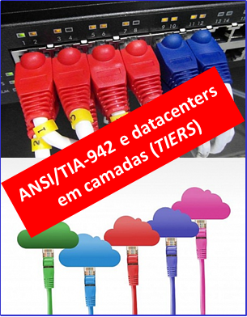
Características de um datacenter
Norma ANSI/TIA-942 (VERAS, 2015)
O Uptime Institute (www.uptimeinstitute.org) trata de uma organização que foi fundada nos EUA, em 1993, para promover o aumento da confiabilidade e da disponibilidade de datacenters;
É a organização responsável pela criação da classificação de datacenters em camadas (tiers) e que originou a criação da norma ANSI/TIA-942.

Slide 16
Características de um datacenter
Norma ANSI/TIA-942 (Telecommunications infrastructure for datacenters) de 2005
Define os requisitos mínimos da infraestrutura de telecomunicações de datacenters e salas de computadores;
Trata das instalações do datacenter e considera diversos aspectos do datacenter, incluindo layout e espaço físico necessário, infraestrutura de cabeamento, aspectos mecânicos e elétricos;
A norma ANSI/TIA-942 indica os requisitos desde a construção até a pronta ativação do datacenter;
A classificação em camadas por níveis de disponibilidade é a principal contribuição da norma.

Slide 17
Características de um datacenter
Norma ANSI/TIA-942 (VERAS, 2015)
Principais componentes da arquitetura do datacenter:
Entrance Room (ER): Sala de entrada. Espaço de interconexão entre o cabeamento estruturado do datacenter e o cabeamento proveniente das operadoras de telecomunicações;
Main Distribution Area (MDA): Área onde se encontra a conexão central do datacenter e de onde se distribui o cabeamento estruturado, incluindo roteadores e backbone;
Horizontal Distribution Area (HDA): Área utilizada para conexão com a área de equipamentos. Inclui o cross connect horizontal e equipamentos intermediários. Inclui switches LAN/SAN/KVM.

Slide 18
Características de um datacenter
Norma ANSI/TIA-942 (VERAS, 2015)
Principais componentes da arquitetura do datacenter, segundo a norma:
Zone Distribution Area (ZDA): Ponto de interconexão opcional do cabeamento horizontal. Provê flexibilidade para o datacenter. Fica entre o HDA e o EDA;
Equipment Distribution Area (EDA): Área destinada aos equipamentos terminais (servidores, storages, unidades de fita) e os equipamentos de rede. Incluem racks e gabinetes.

Slide 19
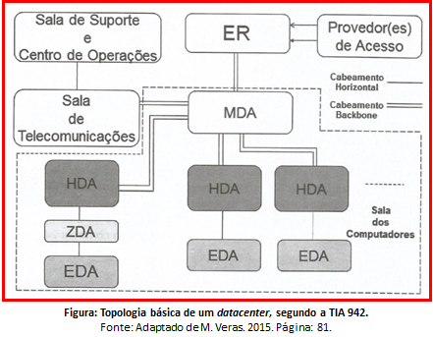
Infraestrutura de TI e desafios de gestão
Norma ANSI/TIA-942 (VERAS, 2015)
Principais componentes da arquitetura do datacenter:
Entrance Room (ER);
Main Distribution Area (MDA);
Horizontal Distribution Area (HDA);
Zone Distribution Area (ZDA);
Equipment Distribution Area (EDA).

Slide 20
Infraestrutura de TI e desafios de gestão
Entrance Room (ER);
Main Distribution Area (MDA);
Horizontal Distribution Area (HDA);
Zone Distribution Area (ZDA);
Equipment Distribution Area (EDA).

Slide 21
Características de um datacenter
Norma ANSI/TIA-942 (VERAS, 2015)
Camadas (tiers): A norma define a classificação dos datacenters em quatro níveis independentes, chamados tiers (camadas), considerando arquitetura e estrutura, telecomunicações, aspectos mecânicos e elétricos.
TIER 1 - Básico: Neste modelo, não existe redundância nas rotas físicas e lógicas. Prevê a distribuição de energia elétrica para atender à carga sem redundância. A falha elétrica pode causar interrupção parcial ou total das operações.
Pontos de falha: Falta de energia da concessionária no datacenter ou na central operadora de telecomunicações. Falha de equipamento da operadora. Falha nos roteadores ou switches, quando não redundantes. Qualquer catástrofe nos caminhos de interligação ou nas áreas ER, MDA, HDA, ZDA e EDA.
Downtime: 28,8 horas/ano (equivale a 99,671%).

Slide 22
Características de um datacenter
Norma ANSI/TIA-942 (VERAS, 2015)
TIER 2 - Componentes redundantes: Os equipamentos de telecomunicações do datacenter e também os da operadora de telecomunicação, assim como os comutadores LAN-SAN, devem ter os seus módulos de energia redundantes. O cabeamento do backbone principal LAN e SAN, das áreas de distribuição horizontal para os switches do backbone, deve ter cabos de cobre ou fibra redundantes. Devem ter duas caixas de acesso de telecomunicação e dois caminhos de entrada até a ER com, no mínimo, 20 metros. Deve-se prover módulos de nobreak redundantes em N+1. É necessário um sistema de gerador elétrico para suprir toda a carga. Não é necessário redundância na entrada do serviço de distribuição de energia. Ar-condicionado com operação 24 x 7 e incorporando redundância N+1.
Pontos de falha: Falhas nos sistemas de ar-condicionado ou energia podem ocasionar defeitos em todos os outros componentes do datacenter. ➔ Downtime: 22 horas/ano (equivale a 99,749%).

Slide 23
Características de um datacenter
Norma ANSI/TIA-942 (VERAS, 2015)
TIER 3 - Manutenção sem paradas: Deve ser atendido por, no mínimo, duas empresas de telecomunicações, com cabeamentos exclusivos. Deve-se ter duas ERs com, no mínimo, 20 metros de separação, não podendo compartilhar equipamentos de telecomunicações e devem estar em zonas de proteção contra incêndios, sistemas de energia e ar-condicionado distintos. Devem prover caminhos redundantes entre a ER, as salas MDA e as salas HDA. A conexão entre as salas deve ser feita via fibra ou fios de cobre redundantes. Prover pelo menos uma redundância elétrica N+1.
Pontos de falha: Qualquer catástrofe no MDA ou HDA irá interromper os serviços.
Downtime: 1,6 horas/ano (equivale a 99,982%).

Slide 24
Características de um datacenter
Norma ANSI/TIA-942 (VERAS, 2015)
TIER 4 - Tolerante a falhas: Todo o cabeamento deve ser redundante, além disso, deve ser protegido por dutos fechados. Os equipamentos ativos, roteadores, modens da operadora e comutadores LAN/SAN devem ser redundantes com duas alimentações de energia ativas e independentes. Prover comutação automática para os dispositivos de backup. É recomendada a criação de uma MDA secundária que, em zonas de proteção contra incêndio, devem ser separadas e alimentadas por caminhos separados. Não é necessário um caminho duplo até o EDA. Deve-se prover disponibilidade elétrica 2 (N+1). O prédio deve ter duas alimentações de energia de empresas públicas, a partir de diferentes subestações. O sistema de ar-condicionado deve incluir múltiplas unidades com a capacidade de resfriamento combinada para manter a temperatura e a umidade relativa de áreas críticas nas condições planejadas.
Pontos de falha: Se a MDA primária falhar e não houver MDA secundária. Se a HDA primária falhar e não houver HDA secundária. ➔ Downtime: 0,4 horas / ano (equivale a 99,995%).

Slide 25
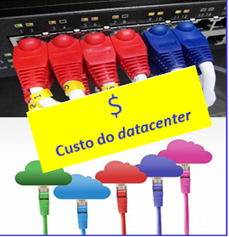
Características de um datacenter
Custo do datacenter (VERAS, 2015)
Ainda não existe metodologia padrão para cálculo do custo total de propriedade (TCO - Total Cost of Ownership) do datacenter. No entanto, de uma forma geral, pode-se afirmar que o TCO de um datacenter seja dado pela seguinte fórmula:
TCO (dc) = datacenter depreciação + datacenter Opex + TI depreciação + TI Opex
Os custos do datacenter relacionados à construção das instalações. Equipamentos de energia e refrigeração (datacenter depreciação e datacenter Opex) estão separados dos custos da carga de TI (TI depreciação e TI Opex), que envolvem servidores, storages, redes e softwares.
O custo de capital (Capex) do datacenter varia largamente e depende de localização, projeto, velocidade da construção, classificação em tier etc.

Slide 26
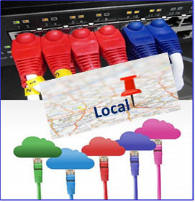
Características de um datacenter
Instalação e construção do datacenter (VERAS, 2015)
O datacenter deve ser instalado em local apropriado, considerando:
Provimento de energia;
Telecomunicações;
Água;
Gás;
Qualidade do ar;
Influências geográficas (enchentes, terremotos etc.);
Segurança física.

Slide 27
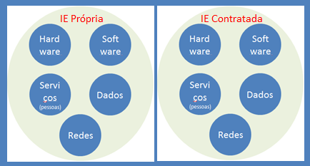
Utilização de infraestrutura de TI
Tipos de provedores de serviços de TI (FREITAS, 2013)
Provedores de serviços internos: Áreas de TI reconhecidas por atenderem exclusivamente a uma divisão de negócio. Sua forma de trabalho é exclusiva, de acordo com cada demanda de determinada área;
Provedores de serviços compartilhados: Áreas de TI reconhecidas por atenderem a serviços corporativos comuns às áreas de negócio identificadas como áreas de apoio e que não são as mais estratégicas para o negócio. Os serviços corporativos são entregues pelos chamados Centros de Serviços Compartilhados (CSC); Exemplos ?
Provedores de serviços externos: O negócio da empresa, às vezes, requer habilidades que os provedores de serviços (interno ou CSC) não possuem e são mais facilmente entregues por fornecedores externos a um menor custo de transação.

Slide 28
Utilização de infraestrutura de TI

Slide 29
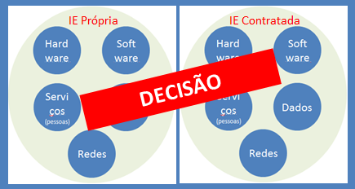
Utilização de infraestrutura de TI
Tipos de provedores de serviços de TI (FREITAS, 2013)
A decisão sobre que tipos de provedores de serviços serão utilizados pelo negócio da empresa envolverá os seguintes fatores a serem considerados:
Custos de transação envolvidos;
Custos de oportunidade;
Riscos do negócio associados;
Complexidade da execução dos serviços;
Habilidade das áreas internas em entregar os serviços;
Frequência de realização dos serviços;
Cenários estratégicos e econômicos do mercado.

Slide 30

Saiba mais
Vídeo Técnico Datacenter IPLAN. Disponível em: <https://www.youtube.com/watch?v=iCiwEkl7C-8>. Acesso em: 18 de nov.2016.
Como se planeja a infraestrutura de TI para as Olimpíadas 2016? Disponível em: <https://www.youtube.com/watch?v=x7g02JmDca8>. Acesso em: 18 de nov.2016.

Slide 31



VAMOS AOS PRÓXIMOS PASSOS?
Características da computação em nuvem;
Benefícios e riscos da computação em nuvem;
Serviços de computação em nuvem.
AVANCE PARA FINALIZAR A APRESENTAÇÃO.

